Slide 1
第9章 正弦稳态分析
9.0 复数
9.1 正弦信号源
9.2 相量
9.3 电路定律的相量形式
9.4 基尔霍夫定律的相量形式
9.5 阻抗和导纳
9.6-8 正弦稳态电路的分析方法
9.9 变压器
9.10 理想变压器

Slide 2

9.0 复数
知道复数的任意一种表达方式，均可推出其他表达方式
1. 复数的表示形式
虚部
Im
b
F
代数式
|F|
θ
o
a
Re
F的模：即向量的长度
实部
指数式
三角函数式
极坐标式
幅角arg

Slide 3
9.0 复数
知道复数的任意一种表达方式，均可推出其他表达方式
Im
几种表示法的关系：
b
F
|F|
θ
o
a
Re
或
a, b, 和theta角度
2. 复数运算
加减运算 —— 采用代数式

Slide 4
9.0 复数
若 F₁=a₁+jb₁， F₂=a₂+jb₂
实部和虚部分别进行代数运算
则 F₁±F₂=(a₁±a₂)+j(b₁±b₂)
F₁+F₂
F₁+F₂
Im
Im
F₂
F₂
F₁
F₁
o
Re
o
Re
图解法
平行四边形法则
-F₂
F₁-F₂
三角形法则：向量的平移

Slide 5
9.0 复数
乘除运算 —— 最好采用极坐标式，也可代数式
若 F₁=|F₁| θ ₁ ，F₂=|F₂| θ ₂
则:
模相乘
角相加
模相除
角相减

Slide 6
9.0 复数
旋转因子
复数 e^{jθ} =cosθ +jsinθ =1∠θ
Im
F• e^{jθ}
F• e^{jθ}
θ
F
旋转因子
0
Re
Theta角度为正，逆时针旋转
反之，顺时针旋转

Slide 7

9.0 复数
Im
特殊旋转因子
0
Re
注意
+j, –j, -1 都可以看成旋转因子。

Slide 8
9.0 复数
例1
解
模相乘
角相加
例2
解

Slide 9
9.1 正弦信号源
波形
v
1. 正弦量
T
瞬时值表达式
t
0
v(t)=V_{m}cos(ω t+ψ)
正弦量为周期函数 f(t)=f ( t+kΤ )
T为周期
周期T 和频率f
周期T ：重复变化一次所需的时间。
单位：秒s
频率f ：每秒重复变化的次数。
单位：赫(兹)Hz
本教程用余弦函数表示正弦信号
正弦余弦平移关系

Slide 10
9.1 正弦信号源
正弦电路
激励和响应均为同频率的正弦量的线性电路（正弦稳态电路）称为正弦电路或交流电路。
研究正弦电路的意义
正弦稳态电路在电力系统和电子技术领域占有十分重要的地位。
优点
正弦函数是周期函数，同频率的正弦量加、减、数乘、求导、积分运算后仍是同频率的正弦函数；
正弦信号容易产生、传送和使用。

Slide 11
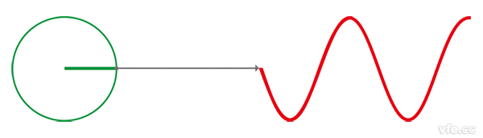
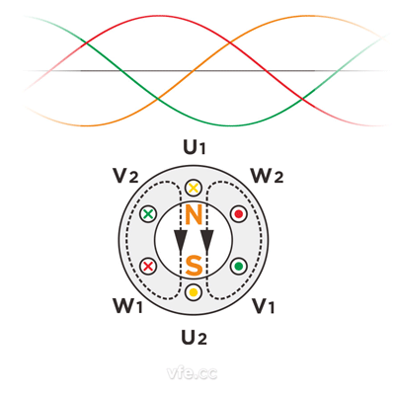
上述动画清晰的描述了正弦波与圆周运动有内在联系。显然，用圆形旋转磁场可以产生正弦波。
具体方法是将一个绕组摆放在圆形旋转磁场中，绕组将感应出正弦波电压，这就是同步发电机的工作原理。同步发电机转子通过直流电流，产生的是幅值恒定的磁场，转子旋转，产生圆形旋转磁场，该磁场切割定子绕组，定子绕组感应出正弦电压，绕组形成闭合回路，即可产生正弦波电流。

Slide 12
9.1 正弦信号源
正弦信号是一种基本信号，任何非正弦周期信号可以分解为按正弦规律变化的分量。
傅里叶变换
结论
对正弦电路的分析研究具有重要的理论价值和实际意义。

Slide 13
9.1 正弦信号源
2. 正弦量的三要素
v(t)=V_{m}cos(ω t+ψ)
幅值 (振幅、最大值)V_{m}
反映正弦量变化幅度的大小。
(2) 角频率ω
相位变化的速度，反映正弦量变化快慢。
单位： rad/s ，弧度/秒
(3) 初相位ψ
反映正弦量的计时起点，常用角度表示。

Slide 14
9.1 正弦信号源
注意
同一个正弦量，计时起点不同，初相位不同。
ψ =0
v
一般规定：|ψ |≤π 。
通常取左开右闭区间
ωt
o
ψ
ψ =π/2
ψ =－π/2

Slide 15
9.1 正弦信号源
3. 同频率正弦量的相位差
设 u(t)=U_{m}cos(ω t+ψ _{u}), i(t)=I_{m}cos(ω t+ψ _{i})
相位差 ：ϕ = (ω t+ψ _{u})- (ω t+ψ _{i})= ψ _{u}-ψ _{i}
规定： |ϕ | ≤π (180°)
等于初相位之差

Slide 16
9.1 正弦信号源
ϕ >0， u超前i ϕ 角，或i 滞后 u ϕ 角, (u 比 i 先到达最大值)；
ϕ <0， i 超前 u ϕ 角，或u 滞后 i ϕ 角, i 比 u 先
到达最大值）。
u, i
u
i
o
ω t
ψ_{u}
ψ_{i}
ϕ

Slide 17
9.1 正弦信号源
特殊相位关系
ϕ =±π (±180º ) ，反相
ϕ ＝ 0， 同相
u
u
o
i
ω t
i
o
ω t
u
i
= π/2：u 领先 i π/2
o
ω t
同样可比较两个电压或两个电流的相位差。

Slide 18
9.1 正弦信号源
结论
例
计算下列两正弦量的相位差。
两个正弦量进行相位比较时应满足同频率、同函数、同符号，且在主值范围比较。
解
不能比较相位差

Slide 19
9.1 正弦信号源
4. 周期性电流、电压的有效值
周期性电流、电压的瞬时值随时间而变，为了衡量其平均效果工程上采用有效值来表示。
根据热有效定义
周期电流、电压有效值定义
在一个T周期里，同样的一个电阻R，通过直流和交流，电阻发出的热量Q如果相同，我们就可以用直流I来定义交流量的有效值
直流I
R
交流 i
R
物理意义

Slide 20

9.1 正弦信号源
均方根值
定义电压有效值：
功率也可以用电压表示
正弦电流、电压的有效值
设 i(t)=I_{m}cos(ω t+Ψ )

Slide 21
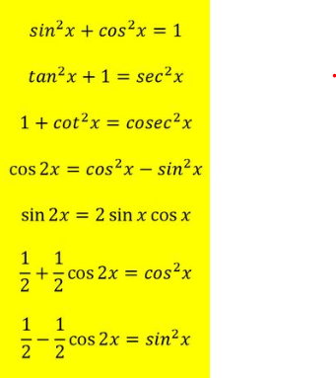
9.1 正弦信号源
推导见后页
正弦量的振幅等于有效值乘以根号2

Slide 22

9.1 正弦信号源
$$\int_{0}^{T}{\frac{\cos{2}(ω t+Ψ )}{2}dt}$$
= $\frac{1}{2} \int_{0}^{T}{d\frac{\sin{2}(ω t+Ψ )}{2ω}}$
= $\frac{1}{4ω} \int_{0}^{T}{d(\sin{2}\left(ω t+Ψ \right)) }$
= $\frac{1}{4ω}$ $(sin{2}\left(ω T+Ψ \right)$- $\sin{2}\left(Ψ\right)$）
= $\frac{1}{4ω}$ $(sin{2}\left(\frac{2π}{T}T+Ψ \right)$- $\sin{2}\left(Ψ\right)$）
= $\frac{1}{4ω}$ $(sin{2}\left(2π+Ψ \right)$- $\sin{2}\left(Ψ\right)$）
=0
余弦函数积分计算

Slide 23
9.1 正弦信号源
不管是什么物理量，只要是正弦规律用余弦函数表达，其有效值和最大值均有根号2的倍数关系
同理，可得正弦电压有效值与最大值的关系：
若交流电压有效值为 U=220V ， U=380V
其最大值为 U_{m}≈311V U_{m}≈537V
220V 家用用电
380V 工业用电
注意
工程上说的正弦电压、电流一般指有效值，如设备铭牌额定值、电网的电压等级等。但绝缘水平、耐压值指的是最大值。因此，在考虑电器设备的耐压水平时应按最大值考虑。
功率开关电压分类：650V应用

Slide 24
9.1 正弦信号源
测量中，交流测量仪表指示的电压、电流读数一般为有效值。
区分电压、电流的瞬时值、最大值、有效值的符号。
瞬时值都用小写字母，最大值和有效值都是大写字母，最大值带m

Slide 25

9.2 相量
1. 问题的提出
+
R
L
i_{L}
+
u
u_{C}
电路方程是微分方程：
-
-
C
两个正弦量的相加，如KCL、KVL方程运算：

Slide 26
9.2 相量
i
i₁+i₂ =i₃
角频率 ω ω ω
i₃
i₁
i₂
有效值 I₁ I₂ I₃
0
ω t
初相位 Ψ ₁Ψ ₂ Ψ ₃
结论
同频的正弦量相加仍得到同频的正弦量，所以，只需确定和的初相位和有效值。因此采用
变换的思想
正弦量
复数

Slide 27

9.2 相量
2. 正弦量的相量表示
无物理意义
造一个复函数
对 F(t) 取实部
正弦量电流用余弦函数表达的标准表达式
有物理意义
结论
任意一个正弦时间函数都有唯一与其对应的复数函数。

Slide 28
9.2 相量
一般情况我们定义有效值作为相量的模，叫有效值相量，是常用的形式，也有定义最大值作为相量的模的，叫最大值相量，这种形式少用。
课件与课本不一致时，以课件为准
F(t) 还可以写成
复常数
F(t) 包含了三要素：I、 Ψ 、ω，
复常数包含了两个要素：Ι , Ψ 。
正弦量对应的相量
从右往左还需要知道频率
相量的模表示正弦量的有效值
相量的幅角表示正弦量的初相位
注意

Slide 29
9.2 相量
同样可以建立正弦电压与相量的对应关系：
例1
已知
试用相量表示i, u .
解
例2
试写出电流的瞬时值表达式。
解

Slide 30
9.2 相量
相量图
在复平面上用向量表示相量的图
+j
θ
Ψ
+1

Slide 31

9.2 相量
基本思路：把时间域的加法，转化为相量域的加法，再转回时间域
4. 相量法的应用
同频率正弦量的加减
相量关系为：
结论
两个复数的实部相加等于两个复数相加后取实部
同频正弦量的加减运算变为对应相量的加减运算。

Slide 32
9.2 相量
i₁ ± i₂ = i₃
i和i的相量只是对应关系!
例

Slide 33
9.2 相量
借助相量图计算
首尾相接
+j
+j
+1
+1
平行四边形法则
三角形法则

Slide 34

9.2 相量
对复数的实部求导和积分等于对该复数求导和积分后取实部
正弦量的微分、积分运算
微分运算
积分运算
相当于逆时针旋转
参见特殊旋转因子部分
相当于顺时针旋转

Slide 35
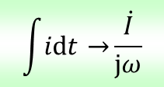
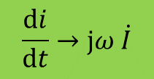
9.2 相量
$$\int{idt→}\frac{\dot{I}}{jω}$$
$$\frac{di}{dt}→jω \dot{I}$$
例
i(t)
+
R
u(t)
L
-
C
用相量运算：
相量法的优点
把时域问题变为复数问题；
把微积分方程的运算变为复数域代数方程运算；
可以把直流电路的分析方法直接用于交流电路。

Slide 36
9.2 相量
注意
① 正弦量
相量
时域
频域
正弦波形图
相量图
相量法只适用于激励为同频正弦量的非时变线性电路。
都不适用
！
线
性
ω₁
线
性
非
线性
ω
ω₂
③相量法用来分析正弦稳态电路。

Slide 37
9.3 电路定律的相量形式
1. 电阻元件VCR的相量形式
时域形式：
i(t)
+
u_{R}(t)
R
U_{R}
Ψ_{u}
-
相量形式：
+
R
相量关系：
-
U_{R}=RI
有效值关系
相量模型
Ψ_{u}=Ψ_{i}
相位关系

Slide 38
9.3 电路定律的相量形式
波形图及相量图
同相位
p_{R}
U_{R}I
u_{R}
i
Ψ_{u}=Ψ_{i}
o
ω t
U_{R}和I的长短取决于R
瞬时功率
瞬时功率以2ω交变，始终大于零，表明电阻始终吸收功率

Slide 39
9.3 电路定律的相量形式
2. 电感元件VCR的相量形式
i(t)
时域形式：
+
u_{L}(t)
L
-
相量形式：
+
jω L
-
相量关系：
特殊旋转因子j
有效值关系： U=ω L I
相量模型
相位关系： Ψ_{u}=Ψ_{i} +90°

Slide 40

9.3 电路定律的相量形式
感抗和感纳
电阻：欧姆
电导：西门子
X_{L}=ωL=2πfL， 称为感抗，单位为Ω (欧姆)
B_{L}=-1/ω L =-1/2πfL，称为感纳，单位为 S (西门子)
感抗的性质
表示限制电流改变的能力；
X_{L}
感抗和频率成正比。
电感
通直流
阻交流
ω
相量表达式

Slide 41

9.3 电路定律的相量形式
波形图及相量图
电压超前电流90⁰
p_{L}
u_{L}
i
o
2π
ω t
Ψ_{i}
功率
瞬时功率以2ω交变，有正有负，一周期内刚好互相抵消，表明电感只储能不耗能。

Slide 42
9.3 电路定律的相量形式
3. 电容元件VCR的相量形式
时域形式：
i_{C}(t)
+
u(t)
C
-
相量形式：
+
相量关系：
特殊旋转因子j
-
相量模型
有效值关系： I_{C}=ω CU
相位关系： Ψ_{i}=Ψ_{u}+90°

Slide 43
9.3 电路定律的相量形式
容抗与容纳
X_{C}=-1/ω C， 称为容抗，单位为 Ω (欧姆)
Β _{C} = ω C， 称为容纳，单位为 S (西门子)
容抗和频率成反比
→0， |X_{C}|→∞ 直流开路(隔直)
ω →∞ ，|X_{C}|→0 高频短路
|X_{C}|
ω
相量表达式

Slide 44

9.3 电路定律的相量形式
波形图及相量图
电流超前电压90⁰
p_{C}
i_{C}
u
2π
ω t
Ψ_{u}
o
功率
瞬时功率以2ω交变，有正有负，一周期内刚好互相抵消，表明电容只储能不耗能。

Slide 45

9.4 基尔霍夫定律的相量形式
同频率的正弦量加减可以用对应的相量形式来进行计算。因此，在正弦电流电路中，KCL和KVL可用相应的相量形式表示：
表明
流入某一结点的所有正弦电流用相量表示时仍满足KCL；而任一回路所有支路正弦电压用相量表示时仍满足KVL。

Slide 46
9.4 基尔霍夫定律的相量形式
例1
i
-j10Ω
0.02F
+
15Ω
+
15Ω
相量模型
u
j20Ω
_
_
4H
换为相量形式
解
X_{L}=ωL
X_{C}=-1/ω C

Slide 47
9.4 基尔霍夫定律的相量形式
-j10Ω
+
15Ω
_
j20Ω

Slide 48
9.4 基尔霍夫定律的相量形式
例2
i
5Ω
+
5Ω
相量模型
+
u_{S}
_
0.2μF
-j5Ω
_
X_{C}=-1/ω C
解
X_{C}=-1/ω C

Slide 49
9.5 阻抗和导纳
对于动态元件，阻抗可以表达电阻电感电容对于电的阻碍；导纳则表达动态元件对电的导通；
结论：在角频率为ω的正弦激励下，如果一端口处于稳态，则端口的电流和电压都将是和激励相同角频率的正弦量
1. 阻抗
正弦稳态情况下
+
无源
线性
网络
+
Z
-
-
欧姆定律的
相量形式
（关联参考方向）
阻抗模：U和I有效值之比
阻抗角：U和I初相位之差

Slide 50
9.5 阻抗和导纳
当无源网络内为单个元件时有：
+
+
+
X_{L}=ωL
R
C
L
X_{C}=-1/ω C
-
-
-
容抗
电阻只有阻，没有抗，实数
电容和电感，只有抗，没有阻，虚数
虚部为负，电容；虚部为正，电感
感抗
表明
Z 可以是实数，也可以是虚数。

Slide 51
9.5 阻抗和导纳
2. RLC串联电路
R
L
R
jω L
+
-
+
u_{L}
-
+
-
+
-
+
u_{R}
+
+
+
u
u_{C}
C
i
-
-
-
-
KVL：
总电阻
总电抗
一端口等效总阻抗
串联的总阻抗即是各部分的阻抗之和
总阻抗的代数及极坐标形式

Slide 52
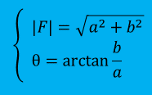


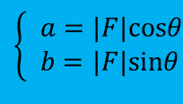
9.5 阻抗和导纳
Z — 复阻抗；|Z| —复阻抗的模；ϕ_{z} —阻抗角； R —电阻(阻抗的实部)；X—电抗(阻抗的虚部)。
$$Z=R+jX=\left|Z\right|∠φ_{z}$$
转换关系：
$$\left\{\begin{aligned}& |F|=\sqrt{a^{2}+b^{2}} \\ & θ=\text{arctan}\frac{b}{a}\end{aligned}\right.$$
$$\left\{\begin{aligned}& a=|F|\text{cos}θ \\ & b=|F|\text{sin}θ\end{aligned}\right.$$
R=|Z|cosϕ_{z}
X=|Z|sinϕ_{z}
或
Im
|Z|
$Z=\frac{\dot{U}}{\dot{I}}$= $\frac{\text{U}∠ψ_{u}}{\text{I}∠ψ_{i}}$= $\frac{\text{U}}{\text{I}}∠{(ψ}_{u}−ψ_{i})$
阻抗三角形
X
ϕ_{z}
0
R
Re

Slide 53
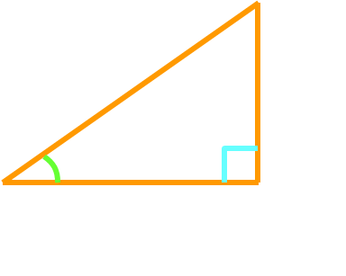
9.5 阻抗和导纳
分析 R、L、C 串联电路得出：
（1）Z=R+j(ωL-1/ωC)= R+jX=|Z|∠ϕ_{z} 为复数，称复阻抗
（2）ωL > 1/ωC ，X>0， ϕ _{z}>0，电路为感性， 电压超前电流。
X_{L}>X_{C}
相量图： 在复平面上直观表达各物理量关系的图形。
串联电路一般选电流为参考向量，并联电路一般选电压为参考向量。
电感电压超前电流90º
串联电路：
电压三角形
电容电压滞后电流90º
+
-
最终电感主导
相量长度为有效值X_{L}>X_{C}
等效电路
+
R
+
ϕ_{z}
U_{X}
jω L_{eq}
与I同相位
参考相量
-
-

Slide 54
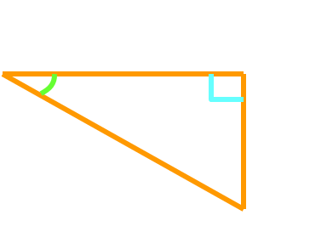
9.5 阻抗和导纳
（3）ωL<1/ωC， X<0， ϕ_{z} <0，电路为容性，电压落后电流。
X_{L}<X_{C}
纯电容电路电压落后电流90º
+
-
ϕ_{z}
+
U_{X}
等效电路
R
+
电容电压滞后电流90º
-
-
电感电压超前电流90º

Slide 55
9.5 阻抗和导纳
（4）ωL=1/ωC ，X=0， ϕ _{z}=0，电路为电阻性，电压与电流同相。
+
等效电路
+
R
-
-
三个元件串联，总电压等于其中一部分电压U_{R}，电容和电感电压抵消，分电压可能大于总电压
（2）ωL > 1/ωC 时，感性+电阻性，X_{Leq} =ω L_{eq} = ωL-1/ωC
总结
（3）ωL < 1/ωC 时，容性+电阻性，X_{ceq} =-1/ $ωC_{\text{eq}}$ =ωL-1/ωC
（4）ωL = 1/ωC 时，纯阻性, R_{eq} = R
电阻是元件的自身属性，与其是否工作无关，只反映其U/I比值
阻抗则是一个与ω有关的函数，不仅与电路结构还与与交流电的ω有关

Slide 56
9.5 阻抗和导纳
R
L
例
已知：R=15Ω, L=0.3mH, C=0.2μF,
u_{L}
-
+
+
u_{R}
-
+
+
u
u_{C}
C
求 i, u_{R} , u_{L} , u_{C} .
i
-
-
解
画出相量模型
R
jω L
+
-
+
-
+
+
-
-

Slide 57
9.5 阻抗和导纳
则

Slide 58
9.5 阻抗和导纳
相量图
电容电压滞后电流90º
电感电压超前电流90º
U，感性+电阻性
ϕ
-3.4°
注意
U_{L}=8.42>U=5，分电压大于一端口总电压。

Slide 59
9.5 阻抗和导纳
3.导纳
正弦稳态情况下
+
无源
线性
网络
+
Y
-
-
导纳模： I和U有效值之比
导纳角： I和U初相位之差

Slide 60
9.5 阻抗和导纳
对同一二端网络:
当无源网络内为单个元件时有：
+
+
+
R
L
C
-
-
-
容纳
感纳
表明
Y 可以是实数，也可以是虚数。

Slide 61
9.5 阻抗和导纳
4. RLC并联电路
i
+
i_{R}
i_{L}
i_{C}
+
u
R
L
C
R
jωL
-
-
由KCL：
总电导
总电纳

Slide 62

9.5 阻抗和导纳
Y—复导纳；|Y| —复导纳的模；ϕ_{y}—导纳角；
G —电导(导纳的实部)；B —电纳(导纳的虚部)；
转换关系：
复数的几何
代数形式转换
G=|Y|cosϕ _{y}
B=|Y|sinϕ _{y}
或
|Y|
$Y=\frac{\dot{I}}{\dot{U}}$= $\frac{\text{I}∠ψ_{i}}{\text{U}∠ψ_{u}}$= $\frac{I}{U}∠{(ψ}_{i}−ψ_{u})$
B
导纳三角形
ϕ _{y}
G

Slide 63
9.5 阻抗和导纳
分析 R、L、C 并联电路得出：
（1）Y=G+j(ωC-1/ωL)=|Y|∠ϕ_{y}为复数，称复导纳；
（2）ωC >1/ωL，B>0，ϕ_{y}>0，电路为容性，电流超前电压。
B_{C}>B_{L}
相量图：并联电路一般选电压为参考向量。
ϕ_{y}
I_{B}
注意
电容电流超前电压90º
电感电流滞后电压90º
RLC并联电路会出现分电流大于总电流的现象

Slide 64




9.5 阻抗和导纳
WHY?
长度大于
$$Y=\frac{\dot{I}}{\dot{U}}$$
WHY?
|Y|= $\frac{I}{U}$
WHY?
去掉相量符号（有效值）
把阻抗和导纳加模即可
$$Z=\frac{\dot{U}}{\dot{I}}$$
|Z|= $\frac{U}{I}$
I_{c}=|Y_{c}|U =|jB_{c}|U =|jωC|U=UωC
ϕ_{y}
I_{L}=|Y_{L}|U =|jB_{L}|U =|1/jωL|U=U/ωL
ωC >1/ωL，则I_{c}>I_{L}
相量长度为其对应物理量的有效值
长度大于

Slide 65


9.5 阻抗和导纳
+
等效电路
j(ωC-1/ωL)=jB_{c}$=jωC_{\text{eq}}$
G
$$jωC_{\text{eq}}$$
-
（3）ωC<1/ωL，B<0，ϕ_{y}<0，电路为感性，电流落后电压；
B_{C}<B_{L}
ϕ_{y}
电感电流滞后电压90º
电容电流超前电压90º

Slide 66

9.5 阻抗和导纳
+
等效电路
j(ωC-1/ωL)
R
1/jω L_{eg}
$=jB$_{L}
-
=1/jωL_{eq}
（4）ωC=1/ωL，B=0，ϕ _{y} =0，电路为电阻性，
电流与电压同相。
等效电路
+
+
R
-
-

Slide 67

9.5 阻抗和导纳
5. 复阻抗和复导纳的等效互换
R
Z
jX
Y
G
jB
串联
并联
$Y=\frac{1}{Z}$= $\frac{\text{1}∠0}{\text{|}\text{Z}\text{|}∠ψ_{z}}$= $\frac{1}{\text{|}\text{Z}\text{|}}∠(−ψ_{Z})$

Slide 68
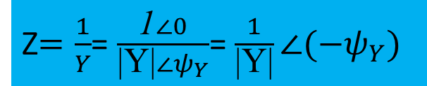

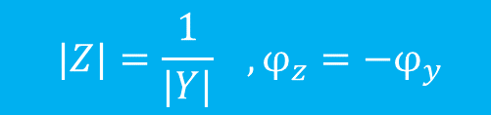
9.5 阻抗和导纳
同样，若由Y变为Z，则有：
R
Y
G
jB
Z
jX
$$Y=G+jB=|Y|∠φ_{y}, Z=R+jX=|Z|∠φ_{z} \\ Z=\frac{1}{Y}=\frac{1}{G+jB}=\frac{G−jB}{G^{2}+B^{2}}=R+jX \\ ∴ R=\frac{G}{G^{2}+B^{2}}\text{, }X=\frac{−B}{G^{2}+B^{2}}$$
$$|Z|=\frac{1}{|Y|} , φ_{z}=−φ_{y}$$
Z$=\frac{1}{Y}$= $\frac{\text{1}∠0}{\text{|}\text{Y}\text{|}∠ψ_{Y}}$= $\frac{1}{\text{|}\text{Y}\text{|}}∠(−ψ_{Y})$

Slide 69
9.5 阻抗和导纳
不管用阻抗还是导纳描述电路的特性，不管串联还是并联，等效前后，电路的容性阻性感性不变
例
RL串联电路如图，求在ω＝10⁶rad/s时的等效并联电路。
50Ω
解
RL串联电路的阻抗为：
0.06mH
并联
导纳
虚部为负，感性
R’
L’
B_{L}=-1/ωL_{eq}

Slide 70
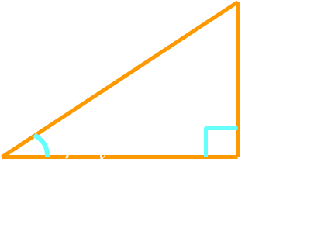
9.5 阻抗和导纳
一端口N₀的阻抗或导纳是由其内部的参数、结构和正弦电源的频率决定的，在一般情况下，其每一部分都是频率的函数，随频率而变；
端口N₀中如不含受控源，则有
阻抗三角形
或
阻抗角
但有受控源时，可能会出现电阻为负值
导纳三角形
或
导纳角
Z或Y的实部将为负值，其等效电路要设定受控源来表示实部。
一端口N₀的两种参数Z和Y具有同等效用，彼此可以等效互换，其极坐标形式表示的互换条件为

Slide 71
9.5 阻抗和导纳
阻抗、电阻、电感的串并联规律一致
导纳、电导、电容的串并联规律一致
6. 阻抗(导纳)的串联（并联）
Z₁
Z₂
Z_{n}
+
Z
+
－
-
分压公式

Slide 72
9.5 阻抗和导纳
6. 阻抗(导纳)的串联（并联）
+
+
Y₁
Y₂
Y_{n}
Y
－
-
分流公式
两个阻抗Z₁、Z₂的并联等效阻抗为：

Slide 73
9.5 阻抗和导纳
例1
求图示电路的等效阻抗， ω＝10⁵rad/s 。
R₁
解
感抗和容抗为：
30Ω
R₂
100Ω
1mH
0.1μF

Slide 74
9.5 阻抗和导纳
求出等效阻抗，看虚部；
虚部>0, 感性；虚部<0, 容性；
例2
图示电路对外呈现感性还是容性？
－j6Ω
解
等效阻抗为：
3Ω
j4Ω
5Ω
3Ω
电路对外呈现容性

Slide 75
9.5 阻抗和导纳
7. 三角形-星形变换
c
c
Z_{a}
Z_{b}
Z₃
Z₂
Z₁
b
a
Z_{c}
b
a
Δ 形网络
Y形网络

Slide 76
9.5 阻抗和导纳
简记方法：
Δ变Y
Y变Δ

Slide 77
9.6-8 正弦稳态电路的分析方法
9.7 电源变换以及戴维南-诺顿等效电路
9.8 节点电压法
9.9 网孔电流法
在引入电路的相量模型和阻抗与导纳的概念以后，我们在复数域内，实现了电阻电路与正弦稳态电路的统一。

Slide 78
9.6-8 正弦稳态电路的分析方法
电阻电路与正弦稳态电路的分析比较：
相量相加
非
代数相加

Slide 79
9.6-8 正弦稳态电路的分析方法
结论
1.引入相量法后，电阻电路和正弦稳态电路依据的电路定律是相似的。
2.引入电路的相量模型后，列写时域微分方程转为直接列写相量形式的代数方程。
3.引入阻抗以后，可将电阻电路中讨论的所有网络定理和分析方法都推广应用于正弦稳态的相量分析中。直流（f=0)可认为是相量法的一个特例。

Slide 80
9.6-8 正弦稳态电路的分析方法
例1
列写电路的回路电流方程和结点电压方程
_
_
+
+
R₂
R₂
C
L
R₁
R₁
R₃
R₄
R₄
R₃
解
回路方程

Slide 81

9.6-8 正弦稳态电路的分析方法
_
+
R₂
R₁
R₄
R₃
结点方程
自导
互导

Slide 82
9.6-8 正弦稳态电路的分析方法
例2
Z₂
Z₂
Z₁//Z₃
+
Z
Z₁
Z₃
Z
-
解
方法1：电源变换

Slide 83
9.6-8 正弦稳态电路的分析方法
方法2：戴维南等效变换
+
Z_{eq}
Z₂
+
Z
Z₁
Z₃
-
-
求开路电压：
求等效电阻：

Slide 84
9.6-8 正弦稳态电路的分析方法
例3
求图示电路的戴维南等效电路。
_
+
50Ω
+
100Ω
50Ω
+
j300Ω
j300Ω
+
+
_
_
_
_
解
求开路电压：

Slide 85
9.6-8 正弦稳态电路的分析方法
_
+
+
100Ω
100Ω
j300Ω
+
+
_
_
_
求短路电流：

Slide 86
9.9 变压器
变压器由两个具有互感的线圈构成，一个线圈接向电源，另一线圈接向负载，变压器是利用互感来实现从一个电路向另一个电路传输能量或信号的器件。当变压器线圈的芯子为非铁磁材料时，称空心变压器。
1.变压器电路（工作在线性段）
副边回路
jω M
+
R₁
*
*
R₂
jωL₁
jωL₂
Z_{L}=R_{L}+jX_{L}
–
原边回路
M互感系数

Slide 87

9.9 变压器
2. 分析方法
jω M
方程法分析
+
R₁
*
*
R₂
jωL₁
jωL₂
Z_{L}=R+jX
回路方程：
–
$$(R_{1}+jω L_{1}){\overset{ •}{I}}_{1}−jωM{\overset{ •}{I}}_{2}={\overset{ •}{U}}_{S}$$
请参考6.4互感
同名端
令 Z₁₁=R₁+jω L₁， Z₂₂=R₂+jω L₂+Z_{L}
Z₁₁：一次回路总阻抗，或原边阻抗Z₂₂：二次回路总阻抗，或副边阻抗
核心公式
牢记！

Slide 88
9.9 变压器
Z_{in}原边回路输入阻抗：从原边电压源相量向右看去的等效输入阻抗
原边等效电路
+
Z₁₁
–
副边等效电路
U_{oc}
+
等效电路法分析
Z₂₂
根据以上表示式得等效电路。
–

Slide 89
9.9 变压器
Z₁₁
+
复数代数形式
–
原边等效电路
把副边电路折算没了，只剩原边回路时的等效电路
副边对原边的引入阻抗（反射阻抗）
引入电阻（反射电阻）。恒为正 , 表示副边回路吸收的功率是靠原边供给的。
原来副边为感性，引入原边呈容性；如果副边为容性，引入原边呈感性
引入电抗（反射电抗）。负号反映了引入电抗与副边电抗的性质相反。
注意
副边回路只有电压没有电流，原边无感生电动势

Slide 90
9.9 变压器
引入阻抗反映了副边回路对原边回路的影响。原副边虽然没有电的联接，但互感的作用使副边产生电流，这个电流又影响原边电流电压。
能量分析
电源发出功率 P= I₁²(R₁+R_{r})
I₁²R₁ 消耗在原边；
I₁²R_{r} 消耗在副边
变压器副边核心公式
两边同时取模平方
证明
R_{r}
R₂₂: 副边的总电阻
P₂:副边回路消耗的功率

Slide 91

9.9 变压器
+
Z₂₂
–
副边开路时，原边电流在副边产生的互感电压。
副边等效电路
把原边电路折算没了，只剩副边回路时的等效电路
原边对副边的引入阻抗(反射阻抗）
去耦等效法分析
对含互感的电路进行去耦等效，再进行分析。

Slide 92

9.9 变压器
$$Z_{r}=\frac{(ωM)^{2}}{Z_{22}}$$
已知 U_{S}=20 V , 原边引入阻抗 Z_{l}=10–j10Ω.
例1
Z₂₂为副边回路总阻抗
求: Z_{X} 并求负载获得的有功功率.
10+j10Ω
10Ω
j2
+
+
*
*
Z_{X}
Z_{l}
j10Ω
j10Ω
–
–
解
P=I₁²R_{r} 消耗在副边功率
R_{l}为引入阻抗的实部
负载获得功率：

Slide 93
9.10 理想变压器
理想变压器是实际变压器的理想化模型，是对互感元件的理想抽象，是极限情况下的耦合电感。
1.理想变压器的三个理想化条件
线圈导线无电阻，做芯子的铁磁材料的磁导率无限大。
无损耗
全耦合
参数无限大
匝数比

Slide 94
9.10 理想变压器
注意
以上三个条件在工程实际中不可能满足，但在一些实际工程概算中，在误差允许的范围内，把实际变压器当理想变压器对待，可使计算过程简化。
2.理想变压器的图形主要性能
i
n:1
Φ
1
2
+
*
*
+
U₁
U₂
_
_
1'
2'
N₁
N₂
理想变压器图形

Slide 95
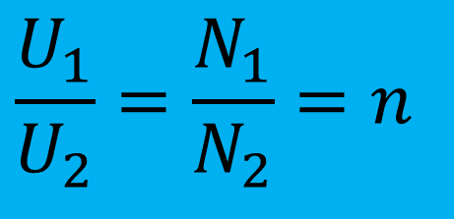
9.10 理想变压器
变压关系
n:1
+
*
+
$$\frac{U_{1}}{U_{2}}=\frac{N_{1}}{N_{2}}=n$$
*
U₁
U₂
_
_
注意
若为下列情况
n:1
+
*
+
U₁
U₂
_
_
*

Slide 96
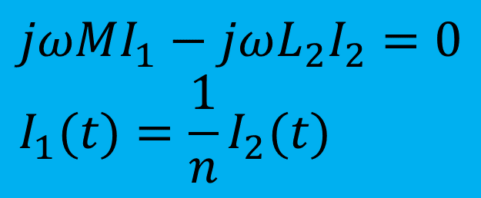
9.10 理想变压器
变流关系
n:1
$$jωMI_{1}−jωL_{2}I_{2}=0 \\ I_{1}(t)=\frac{1}{n}I_{2}(t)$$
+
*
+
I₁
*
I₂
U₁
U₂
_
_
注意
若为下列情况
n:1
+
*
+
I₁
*
I₂
U₁
U₂
_
_

Slide 97
9.10 理想变压器
n:1
+
*
+
*
U₁
U₂
Z
变阻抗关系
_
_
+
n²Z
–
注意
理想变压器的阻抗变换只改变阻抗的大小，不改变阻抗的性质。

Slide 98
n:1
功率性质
+
*
+
i₁
*
i₂
u₁
u₂
_
_
表明
理想变压器既不储能，也不耗能，在电路中只起传递信号和能量的作用。
理想变压器的特性方程为代数关系，因此它是无记忆的多端元件。

Slide 99
作业：
教材第9章习题 7，8，9，10，13，14，18，19，20，21，22，23，32，33，38，39，40，41，42，43，44，46，48，50，51，54，55，58，60，61，64，67，68，74，75，76，77，79，80，81，82，83，86，89

Slide 100

谢谢！

